Slide 1
Podprogramy a Rekurze

Slide 2
Podprogramy

Slide 3
Podprogramy
Jsou základní stavební bloky kódu v Java nebo C#. Slouží k zapouzdření logiky, znovupoužitelnosti kódu a modularitě

Slide 4


Vlastnosti metod
1. Deklarace
Každá metoda je definována uvnitř třídy
2. Syntaxe
Modifikátory = public, private, protected, static, final

Slide 5
Typy podprogramů
Statické – za použití keyword static, volají se přes třídu
Instanční – vyžadují vytvoření objektu třídy
Abstraktní – nelze definovat ve standardních třídách, keyword abstract, mají pouze hlavičku, musí být přepsány (@Override) ve třídách, které dědí abstraktní třídu nebo implementují rozhraní
Overloaded methods (metody s přetížením) – více metod se stejným názvem, ale odlišnými parametry

Slide 6
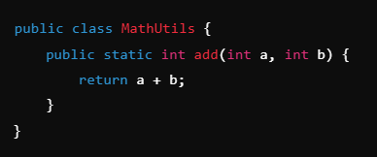
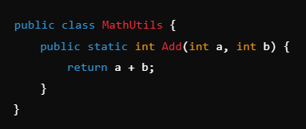
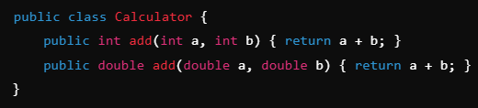
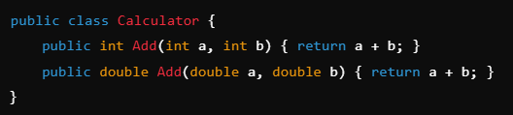
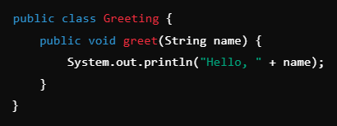
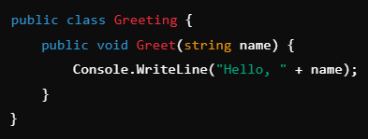

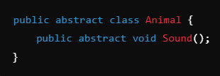
Příklady
Statické
Overloaded
Java
C#
Java
C#
Instanční
Abstraktní

Slide 7
Rekurze

Slide 8
Rekurze
Je to technika, kdy metoda volá sama sebe. Používá se pro řešení problémů, které lze rozdělit na menší podproblémy.

Slide 9
Vlastnosti rekurze
1. Ukončovací podmínka
Ukončovací podmínka, zabraňující nekonečné rekurzi
2. Rekurzivní volání
Volání metody s jednodušším problémem

Slide 10
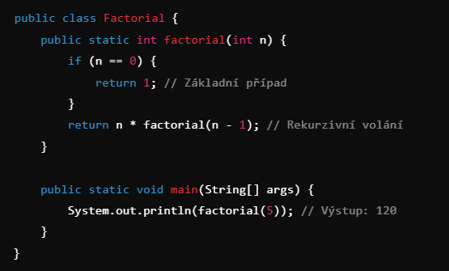
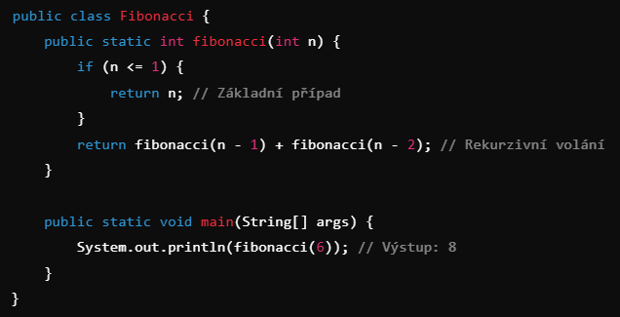
Příklad rekurze
1. Zavoláme factorial(5).
2. To zavolá factorial(4), protože factorial(5) = 5 * factorial(4). 3. factorial(4) zavolá factorial(3), protože factorial(4) = 4 * factorial(3). 4. factorial(3) zavolá factorial(2), protože factorial(3) = 3 * factorial(2). 5. factorial(2) zavolá factorial(1), protože factorial(2) = 2 * factorial(1). 6. factorial(1) zavolá factorial(0), protože factorial(1) = 1 * factorial(0). 7. factorial(0) vrátí 1 (základní případ).
1. factorial(1) vrátí 1 * 1 = 1. 2. factorial(2) vrátí 2 * 1 = 2. 3. factorial(3) vrátí 3 * 2 = 6. 4. factorial(4) vrátí 4 * 6 = 24. 5. factorial(5) vrátí 5 * 24 = 120.
1. Zavoláme fibonacci(6). 2. To zavolá fibonacci(5) a fibonacci(4), protože fibonacci(6) = fibonacci(5) + fibonacci(4). 3. fibonacci(5) zavolá fibonacci(4) a fibonacci(3), protože fibonacci(5) = fibonacci(4) + fibonacci(3). 4. fibonacci(4) zavolá fibonacci(3) a fibonacci(2), protože fibonacci(4) = fibonacci(3) + fibonacci(2). 5. fibonacci(3) zavolá fibonacci(2) a fibonacci(1), protože fibonacci(3) = fibonacci(2) + fibonacci(1). 6. fibonacci(2) zavolá fibonacci(1) a fibonacci(0), protože fibonacci(2) = fibonacci(1) + fibonacci(0). 7. fibonacci(1) vrátí 1. 8. fibonacci(0) vrátí 0. 1. fibonacci(1) vrátí 1. 2. fibonacci(0) vrátí 0. 3. fibonacci(2) vrátí 1 + 0 = 1. 4. fibonacci(3) vrátí 1 + 1 = 2. 5. fibonacci(4) vrátí 2 + 1 = 3. 6. fibonacci(5) vrátí 3 + 2 = 5. 7. fibonacci(6) vrátí 5 + 3 = 8.

Slide 11
Výhody a nevýhody
VÝHODY
NEVÝHODY
1. Jednoduchost a čitelnost
2. Snížení složitosti kódy
3. Lepší práce s hierarchickými datovými strukturami
1. Vyšší paměťové nároky
2. Může způsobit stack overflow 3. Omezený rozsah 4. Při špatném použití nemusí být výhodná

